Slide 1
Key-Value 크기 비율이 RocksDB의 Compaction과 전반적인 성능에 미치는 영향 분석
2025. 02. 25
Presentation by Dayeon Wee
wida10@dankook.ac.kr

Slide 2
Introduction
Background & Motivation
Experiment & Analysis
Conclusion
Main Goal

Slide 3
1. Introduction
Default Key & Value의 비율(LSM-tree-based KV store)
Key: 16B, Value: 100B, Key Size / Entry Size = 16/116 ≈ 13.7 %
기본적으로 value size가 key size보다 크다
큰 size의 value를 위한 기법
KV-separation , global indexing (실제 메인으로 관리하는 value size는 작을 때도 있다)
Notes:
최적의 성능을 낼 수 있는 Key & Value의 비율 분석
(Key & Value의 비율에 따라 성능에 어떠한 영향을 주는 지 분석)
13%가 과연 최적의 성능인지, 다른 방안이 있는지
Key Size가 크면 Key range가 넓어지면서 전체적인 Compaction이 횟수는 줄어들고, L0 같은 하위 레벨에서 Compaction이 상위 레벨에 비해 좀 더 빈번하게 일어날 것으로 예상 -> Compaction 횟수 ↓, Write 성능

Slide 4
2. Background & Motivation
“Characterizing, Modeling, and Benchmarking RocksDB
Key-Value Workloads at Facebook” (Fast 2020)
Facebook의 대표적인 RocksDB 서비스(UDB, ZippyDB, UP2X) 분석
대부분 Key가 100B 이하이지만, UP2X의 경우, 1KB 이상도 존재
Value > Key 이 대부분이지만, Key >= Value 인 경우도 존재
Notes:
대부분 key size가 작음 근데 큰 경우도 있음

Slide 5
2. Background & Motivation
기존 연구는 Key Size의 영향에 대한 분석 부족
Key Size가 크면 Compaction 과정에서 Overhead 증가 가능성
Key-Value 비율이 RocksDB의 전반적인 성능에 미치는 영향 분석 필요
키 size 가 영향을 주는 부분
Learned index, bloom filter, cache
본 연구에서는 Key-Value 크기를 조정하여 전반적인 성능과
Compaction에 미치는 영향 분석

Slide 6
3. Experiment & Analysis
CPU: Intel(R) Core(TM) i7-12700K
DRAM: 128GB
SSD: NVMe 1TB
OS: Ubuntu-22.04.5 LTS
RocksDB: version 10.0.0
+ --benchmarks=fillrandom, readrandom
Entry size: 128B
Entry num: 10,000,000 (1천 만개)
key, value size: 10~90% (10단위)

Slide 7
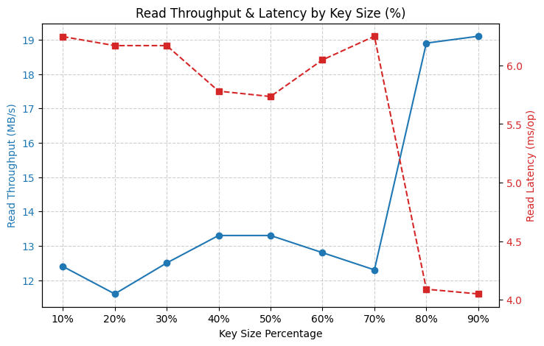
3. Experiment & Analysis
Read Throughput & Latency
Read 성능이 key size가 클 때,
급격하게 좋아짐
Compression의 영향
Compression_type=none
으로 설정 후 실행하면 성능 변화 ↓

Slide 8
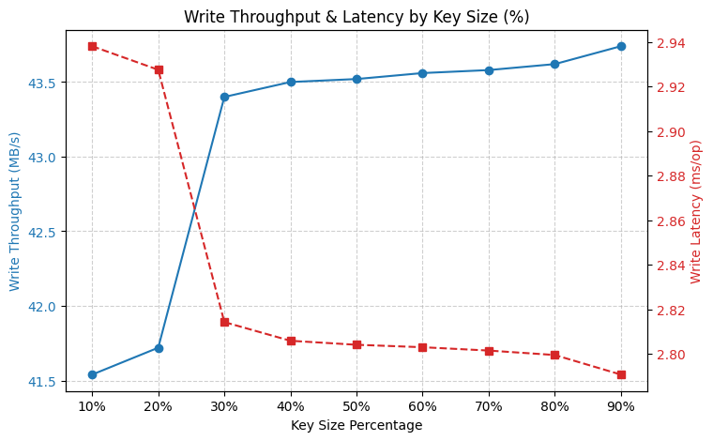
3. Experiment & Analysis
Write Throughput & Latency
Write throughput과 latency가 개선됨
entry size가 같기 때문에 write 성능에
별 영향이 없을 거라 생각함
데이터가 들어오는 것 이외의 write가
덜 발생하는 것이라 생각했고,
Compaction의 영향이라 생각함

Slide 9
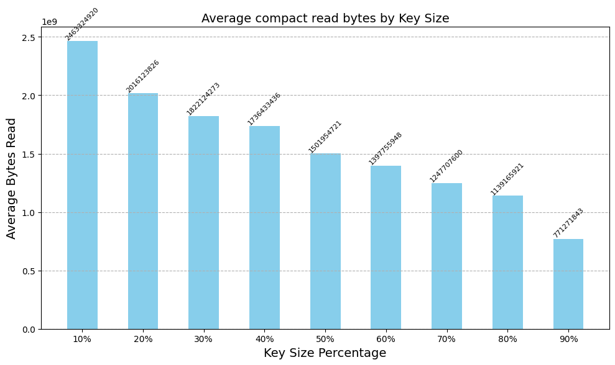
3. Experiment & Analysis
Compaction시 발생하는 read
Compaction count 자체도 줄고
70% 부터는 LSM-Tree가 Level1 까지만
내려가고 Level2 까지 내려가지 않음
Compaction이 발생할 File 자체가
많지 않기 때문에 갈수록
read bytes count가 줄어드는 것 같음
또한 search 할 때, Key size가 크면
Key가 명확하게 구분돼서
탐색 비용이 줄어드는 것 같음

Slide 10
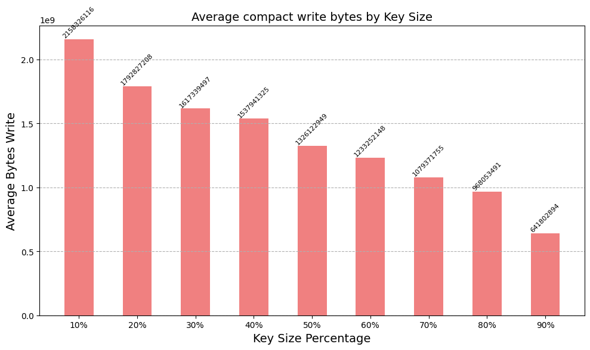
3. Experiment & Analysis
Compaction시 발생하는 write
Compaction read가 적어진 만큼
Compaction write 또한 줄어듦
Key Size가 늘었다는 건, 해당 Key가
가지는 Byte 수가 늘어서 겹치는
Key가 비교적 적어질 것이라 생각함
Compaction이 덜 일어나지만
한 번 일어날 때 많은 양의 Key가
Compaction될 것이라 생각함
Notes:
그래서? SST 내의 Key Range를 봤음

Slide 11
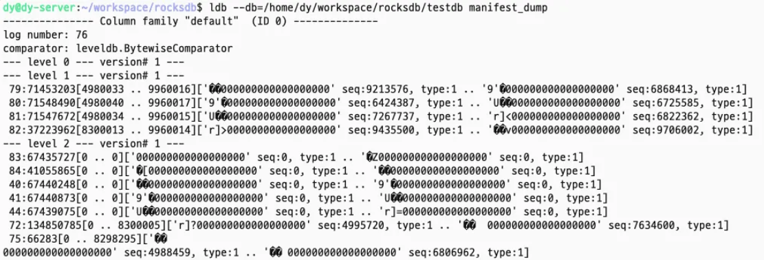
3. Experiment & Analysis
SST Files 내의 Key Range 분석
db_bench 실행, db 저장을 testdb로 해서 LOG와 sst 파일 등등을 testdb에 저장되게 해야 함
2. 벤치마크 실행하고 나면 LSM tree가 생성되고, 현재 데이터베이스의 메타데이터
정보를 출력하여 어느 레벨에 어떤 sst가 존재하는지 알 수 있음

Slide 12
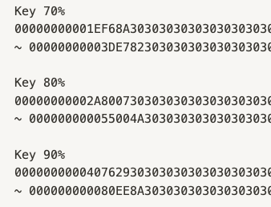
3. Experiment & Analysis
SST Files 내의 Key Range 분석
Key Size가 늘어나지만
주어진 크기를 활용하고 있고
하나의 SST에 존재하는 Range도 커짐
0x1F0078
0x2A9A43
0x404861
Notes:
그래서? SST 내의 Key Range를 봤음

Slide 13

4. Conclusion
Key Size가 증가함에 따라 Read, Write 성능 ↑
Compaction시 영향 ✔️
Compaction 횟수가 적어지지만
Compaction Size는 증가함
Notes:
결론이 부실해ㅜ

Slide 14
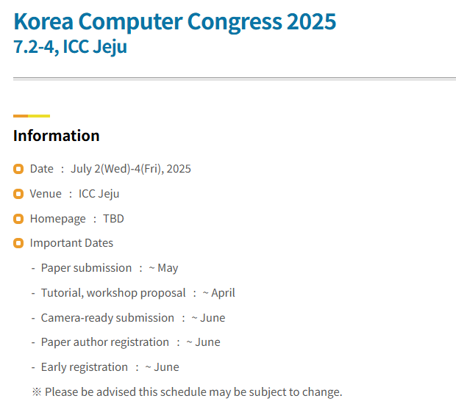
5. Main Goal
KCC
현재 실험에서의 entry size: 128 B
라서 너무 작고 Compaction 영향을 좀 더 명확하게 보기 위하여 크기를
늘려서 (1K~4K) 추가 분석 예정

Slide 15
Q & A
2025. 02. 25
Presentation by Dayeon Wee
wida10@dankook.ac.kr

Slide 16
Thank You !
2025. 02. 25
Presentation by Dayeon Wee
wida10@dankook.ac.kr

